Slide 1

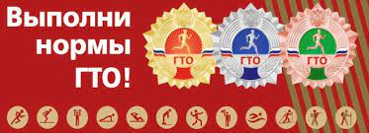
От знаКа ОТЛИЧИЯ ГТО- к олимпийской медали
Краевое государственное автономное
профессиональное образовательное учреждение
«Колледж технологии и сервиса»
Выполнила: Глущенко Алина
студентка группы 134-ПКД

Slide 2
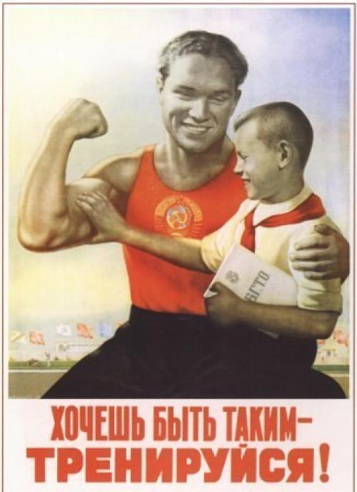
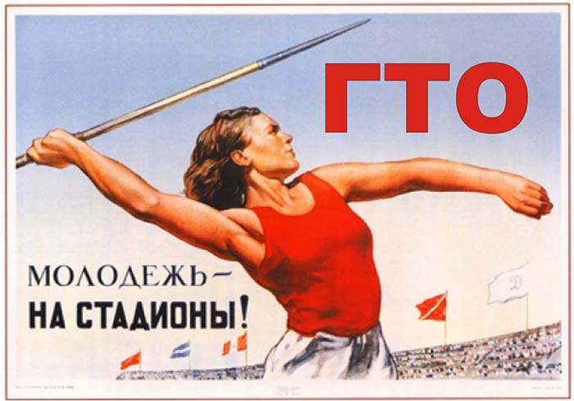
ГТО
Общероссийское движение «Готов к труду и обороне» -
программа физкультурной подготовки,
которая существовала в нашей стране с 1931 года по 1991 год.
Комплекс ГТО охватывал население от 10 до 60 лет. На старты по сдаче ГТО выходили известные учёные, спортсмены, герои труда.
Получить значок ГТО
было престижно!

Slide 3
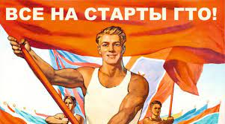
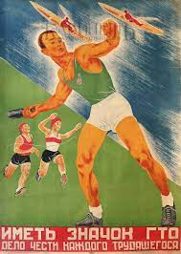
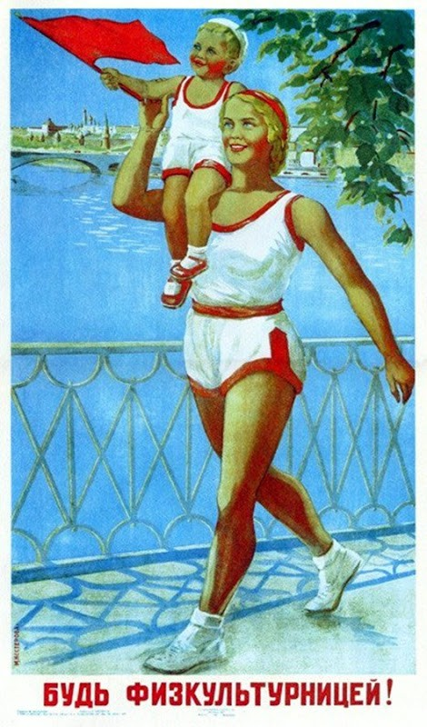
ГТО
Простота и общедоступность физических упражнений и видов спорта, включенных в нормативы ГТО, их очевидная польза для укрепления здоровья сделали его популярным среди населения и особенно среди молодежи.

Slide 4
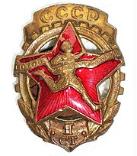
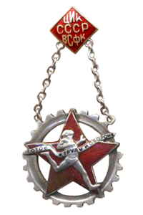
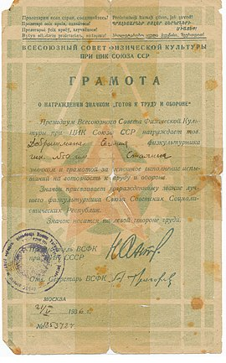
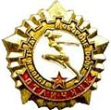
Значки ГТО ссср
Значок
«Отличник ГТО»
IV ступени 1978 г.
Значок ГТО
1 ступени 1930 г.
Значок ГТО
1932 г.
Грамота
о награждении значком ГТО 1936 г.
В Советском Союзе получение значка ГТО обеспечивало дорогу в большой спорт. Известно, что почти все Олимпийские чемпионы СССР были обладателями почётных значков

Slide 5
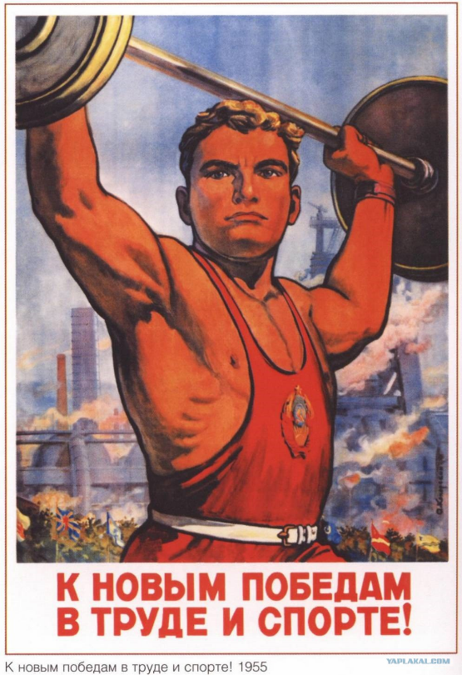
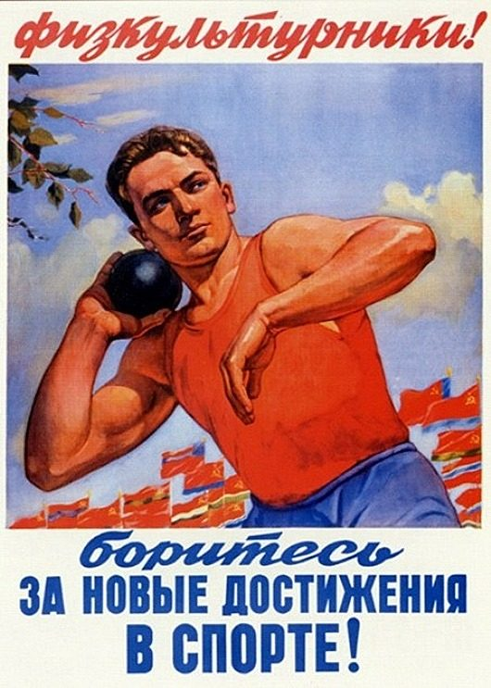
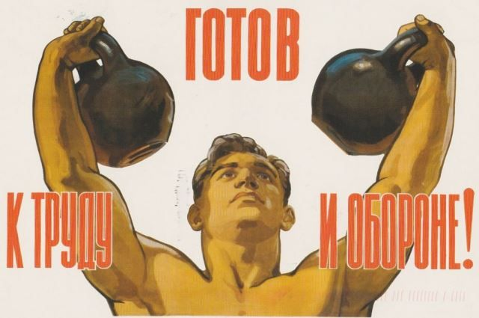
"ОТ значка гто к олимпийской медали"
Во времена обязательных нормативов ГТО граждане СССР претендовали на медали на многих международных соревнованиях, становились рекордсменами почти
во всех видах спорта.
К началу 1976 года свыше 220 миллионов человек имели
значки ГТО.

Slide 6
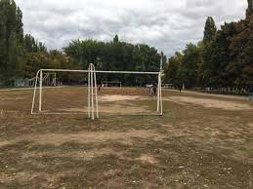
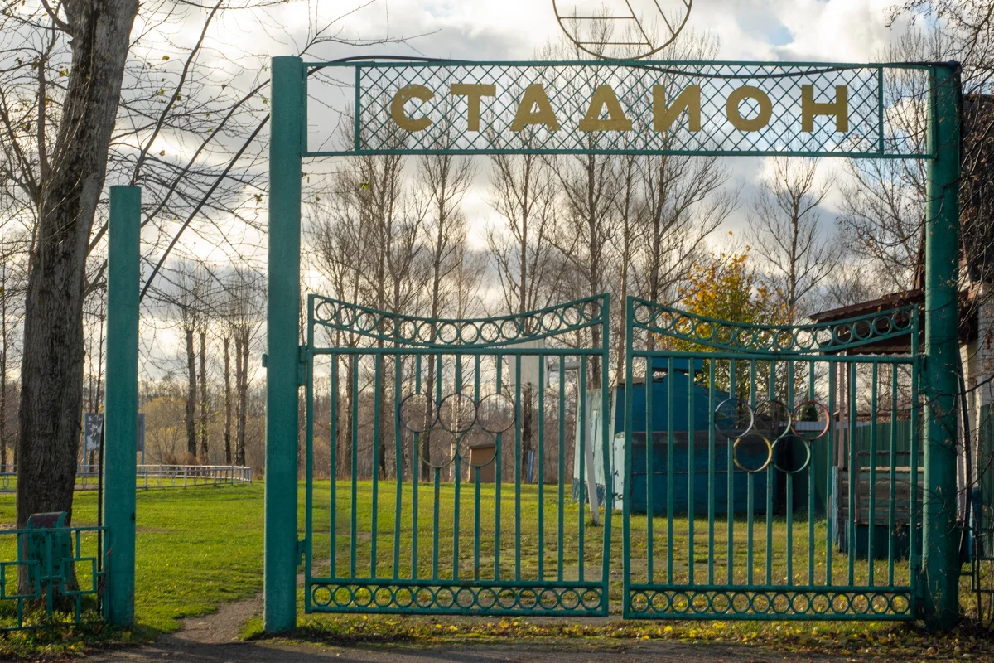
ГТО и перестройка
В годы перестройки, после развала Союза, комплекс ГТО был предан забвению, что существенно отразилось на физической подготовке граждан и, в первую очередь, молодежи.

Slide 7
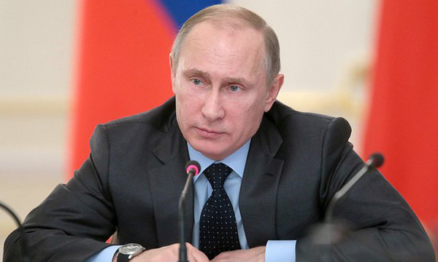

А что сегодня?
ГТО
По Указу Президента РФ
с 1 сентября 2014 года
в нашей стране вводится Всероссийский физкультурно-спортивный комплекс
«Готов к труду и обороне» (ГТО)
для решения проблемы продвижения ценностей здорового образа жизни и укрепления здоровья детей

Slide 8
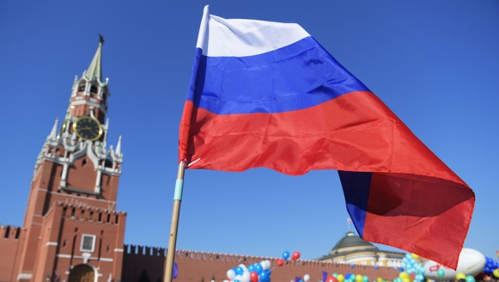
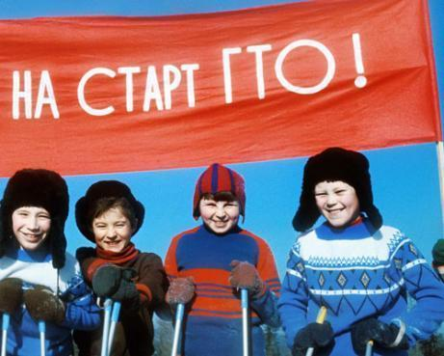
Новый слоган ГТО
ГТО
Обновленная расшифровка ГТО звучит как: «Горжусь тобой, Отечество!»
Это название-призыв оказалось более личным, более теплым, в нем напрямую упоминается святое для русского человека слово «Отечество».

Slide 9
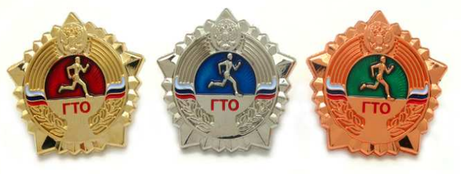
«Горжусь тобой, отечество»
Цель комплекса ГТО –
увеличение продолжительности жизни населения с помощью систематической физической подготовки
Задача –
массовое внедрение комплекса ГТО, охват системой подготовки всех возрастных групп населения
Принципы – добровольность и доступность системы подготовки для всех слоёв населения, медицинский контроль, учёт местных традиций и особенностей

Slide 10

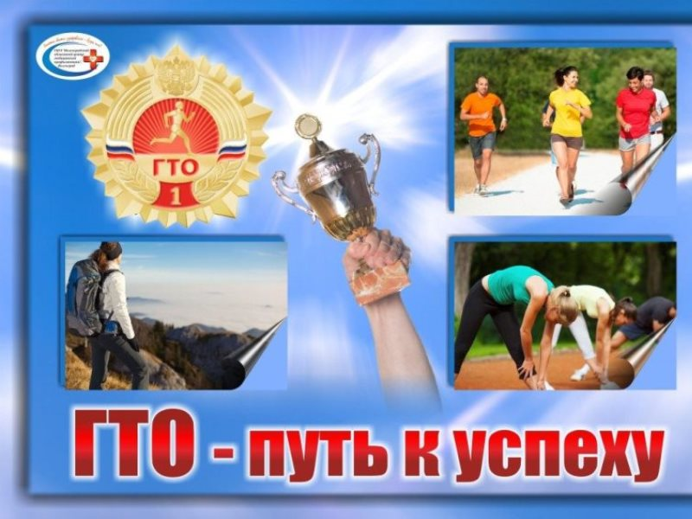
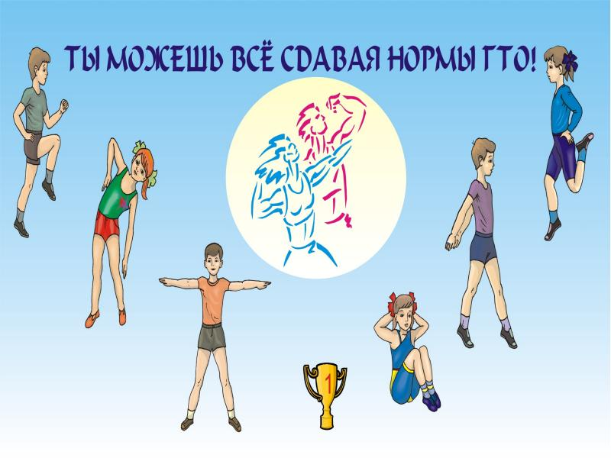
«Горжусь тобой, отечество»

Slide 11
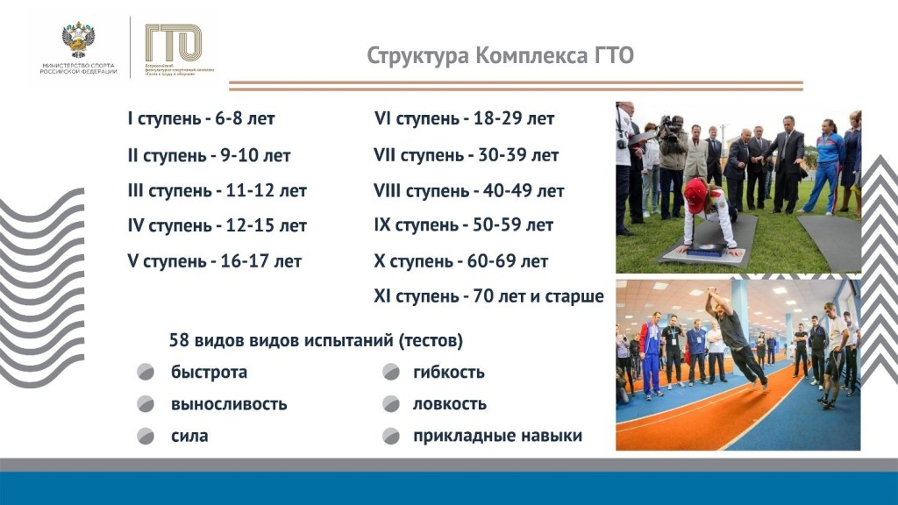
Структура комплекса гто

Slide 12
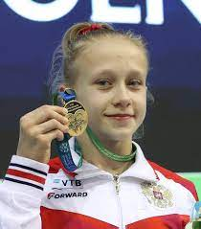
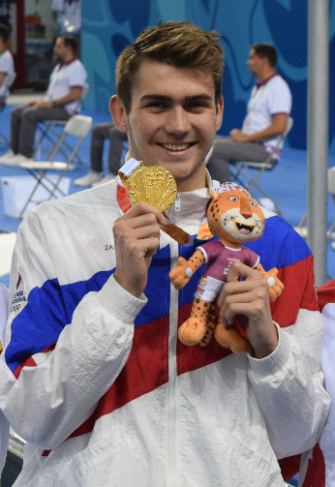
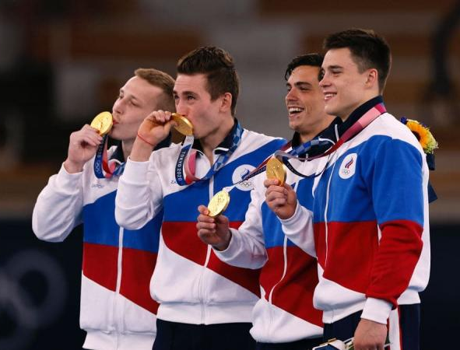
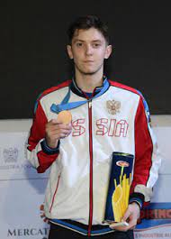
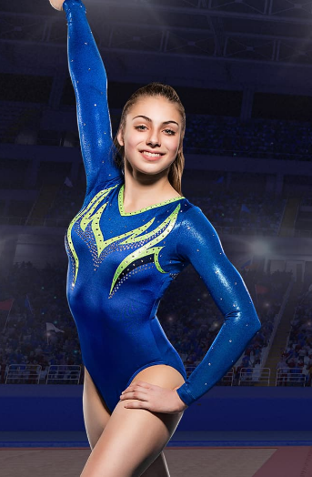
ГТО
12 наших спортсменов являются обладателями
знаков отличия современного комплекса
«Готов к труду и обороне»
Давид Белявский,
Никита Нагорный,
Артур Далалоян,
Денис Аблязин -
спортивная гимнастика
Виктория Листунова –
спортивная гимнастика
Климент
Колесников-
плавание
Владислав Мыльников –
фехтование
Владислава Уразова –
спортивная гимнастика

Slide 13
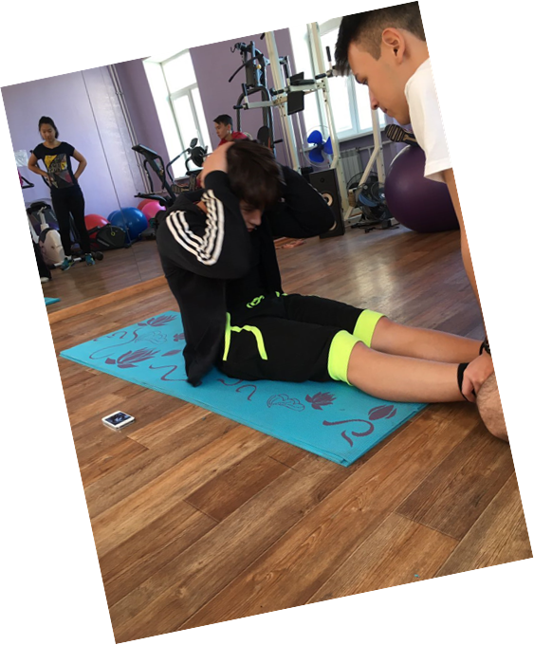
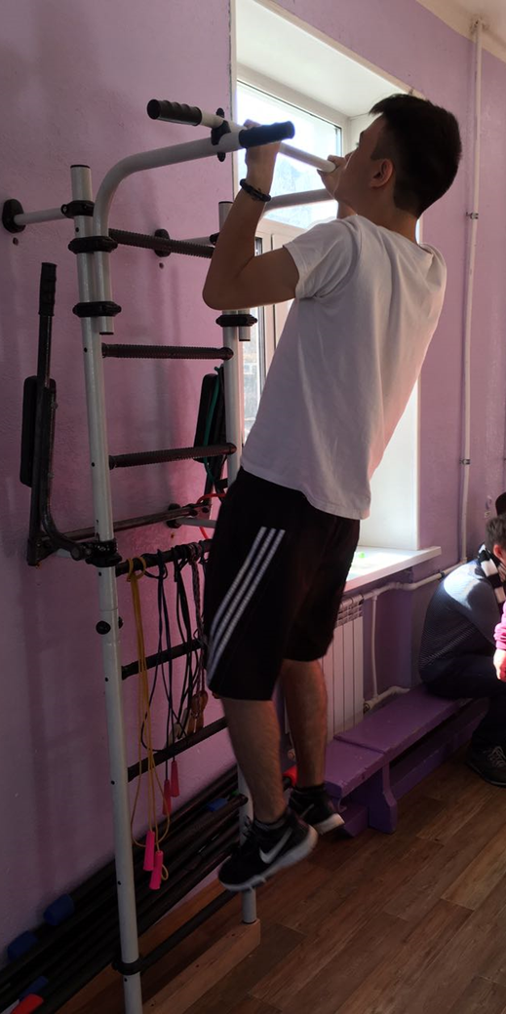
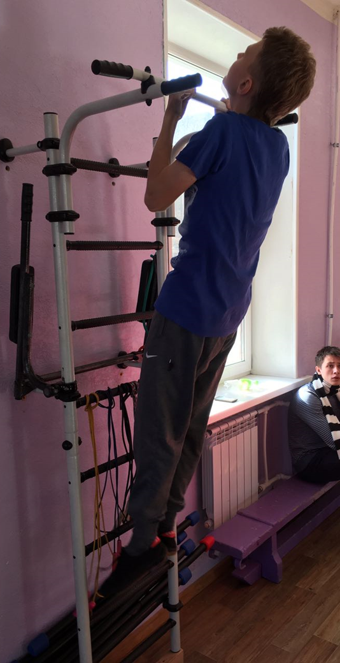
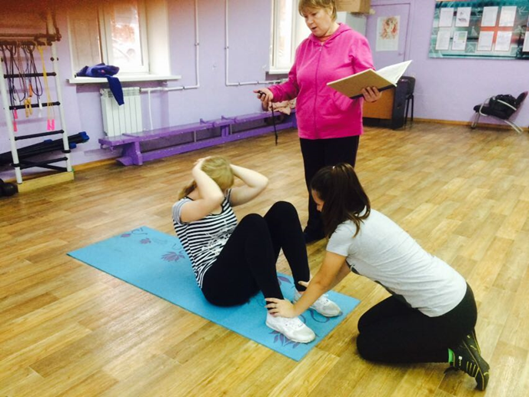
ГТО
Сдать ГТО совсем непросто,
Ты ловким, сильным должен быть,
Чтоб нормативы победить,
Значок в итоге получить.
Пройдя же все ступени вверх -
Ты будешь верить в свой успех.
И олимпийцем можешь стать,
Медали точно получать.

Slide 14
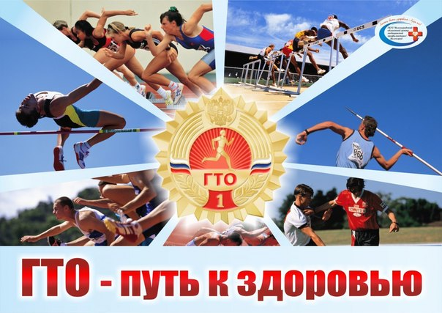

Slide 15
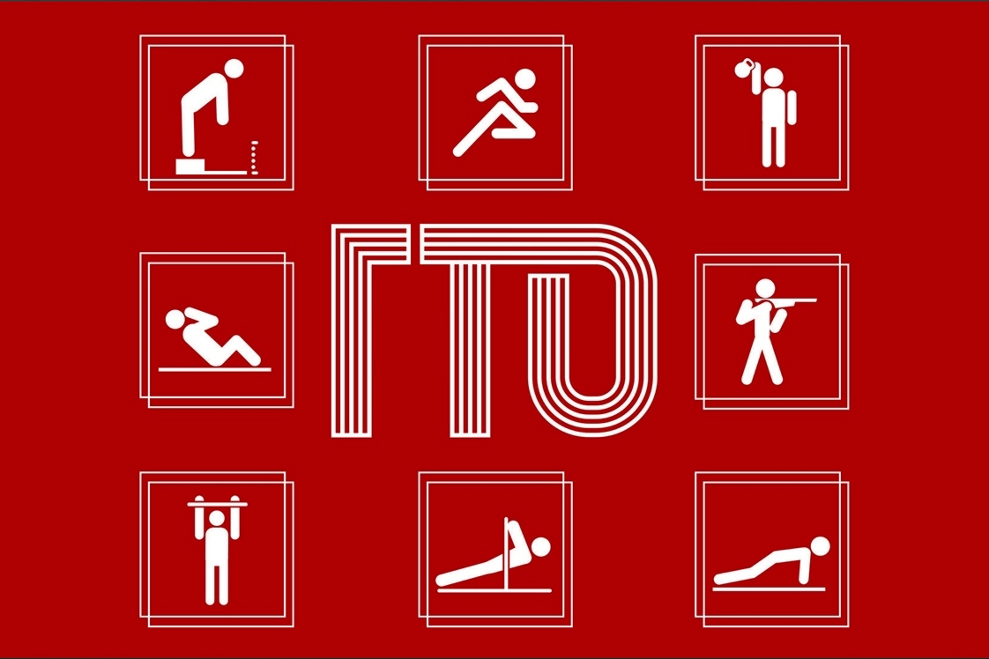
Источники
https://placepic.ru/pictures/kartinki-na-temu-gto45-kartinok.html
http://xn----8sbnubgqe2g.xn--p1ai/service/186-chto-takoe-gto-zachem-vypolnyat-normy-gto-v-21-veke/
https://gtonorm.ru/
https://yandex.ru/images/search?text=каждая%20ступенька%20гто%20будущее%20к%20олимпийской%20медали%20картинка&from=tabbar
https://www.gto.ru/news/06082021-ot-znaka-otlichiya-gto-k-olimpijskoj-medali
https://www.gto.ru/history

